Slide 1
Обо мне
Алексеева Алла Александровна,
работаю зав. школьной библиотекой 16 лет, со дня основания школы

Slide 2
Наш город Всеволожск Ленинградской области

Slide 3
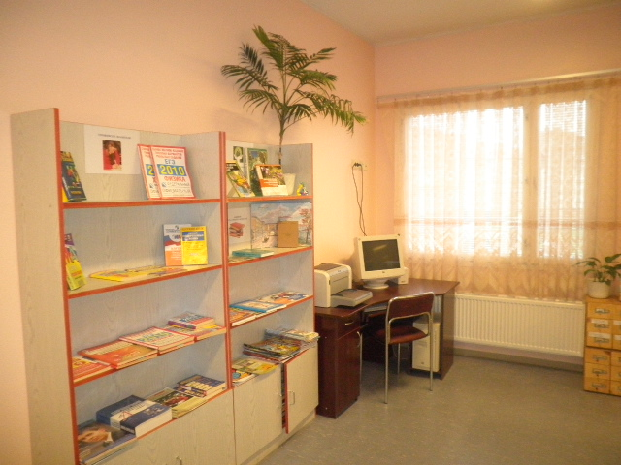
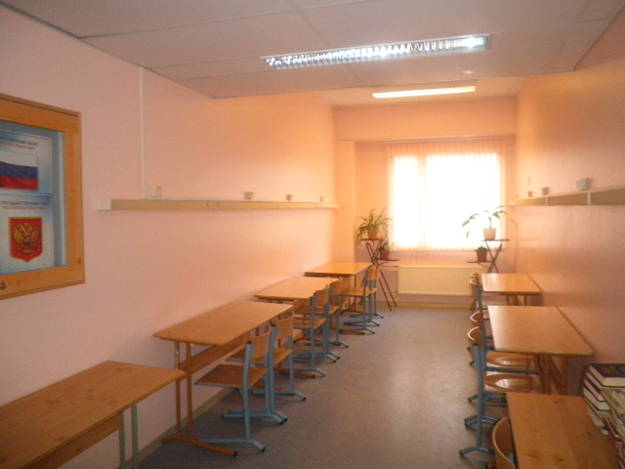
Наша школьная библиотека
Абонемент
Читальный зал

Slide 4
Мои интересы в Интернете
Интересуюсь инновациями( новыми идеями) и новыми технологиями в образовании и в работе школьного библиотекаря.
Мой блог «Школьный библиобус»-http://alla909.blogspot.com
Участие в конкурсе «Короткая дистанция», проводимом «КМ- Школой»в 2011г.
Facebook и др.

Slide 5
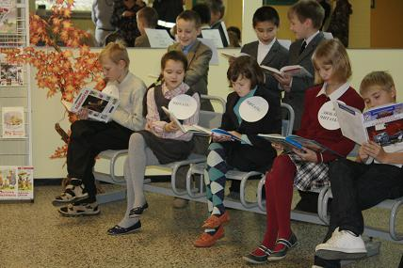
Пожелания коллегам
«Новые технологии –школьным библиотекам России!»
Это позволит придать школьным библиотекам современный инновационный характер, сделает ее более эффективной, а нашу работу более престижной!

